Slide 1
CF06_2_pestañas_tipos exhibición

Slide 2
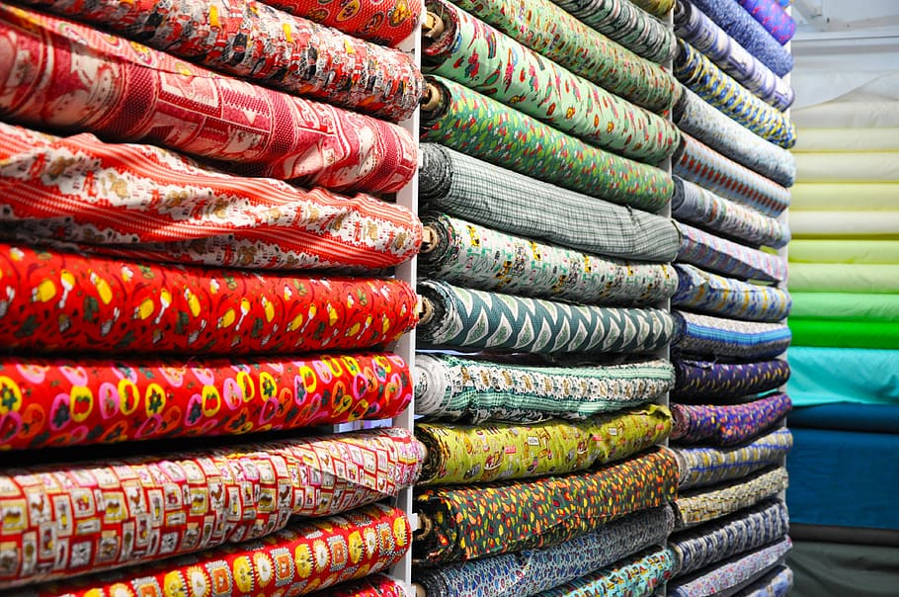
Indicaciones para la producción
Favor adecuar contenido en la referencia Pestañas. En total son cuatro. Cada uno tiene su texto y su imagen respectiva.
Esta diapositiva corresponde al botón No 1.
Exhibición vertical
Exhibición horizontal
Exhibición bloque
Exhibición mixta
En las exhibiciones verticales se organiza un mismo producto de arriba hacia abajo. Donde la exhibición de colores se recomienda hacerla de claro a oscuro y de izquierda a derecha.
Referencias de las imágenes: https://www.piqsels.com/es/public-domain-photo-zsfhh

Slide 3
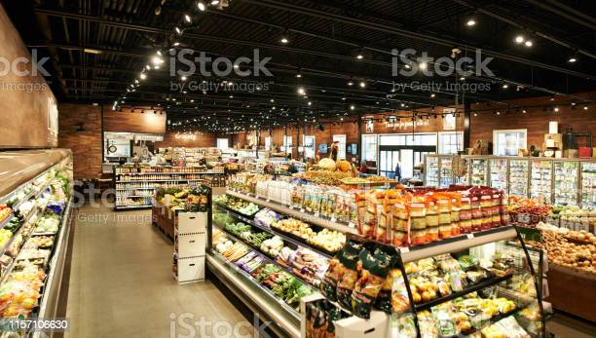
Indicaciones para la producción
Esta diapositiva corresponde al botón No 2.
Exhibición vertical
Exhibición horizontal
Exhibición bloque
Exhibición mixta
El producto se dispone de izquierda a derecha en los distintos niveles de visibilidad: nivel de la cabeza, nivel de los ojos, nivel de las manos y nivel del suelo.
Referencias de las imágenes: https://www.istockphoto.com/es/foto/mira-cu%C3%A1nta-comida-tenemos-gm1157106630-315612836?utm_source=unsplash&utm_medium=affiliate&utm_campaign=srp_photos_top&utm_content=https%3A%2F%2Funsplash.com%2Fs%2Fphotos%2Fsupermarket&utm_term=supermarket%3A%3Asearch-aggressive-affiliates-v1%3Aa

Slide 4
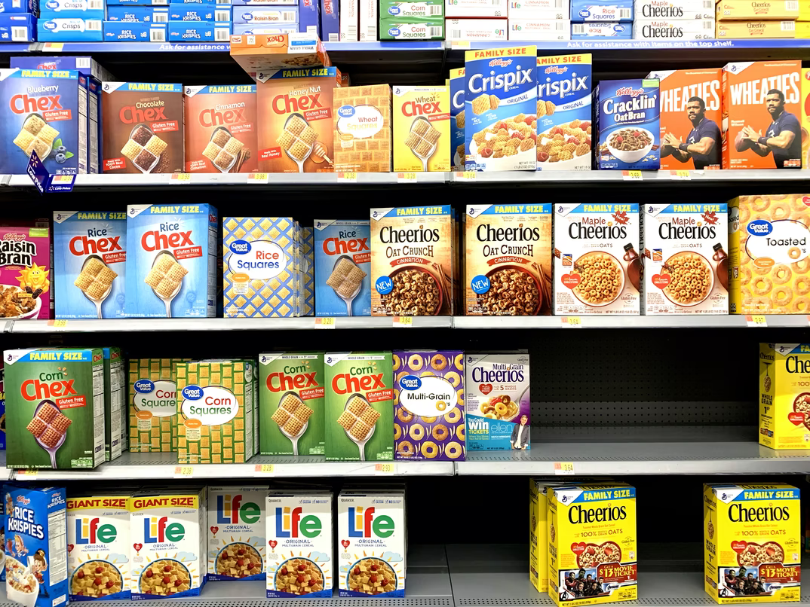
Indicaciones para la producción
Esta diapositiva corresponde al botón No 3.
Exhibición vertical
Exhibición horizontal
Exhibición bloque
Exhibición mixta
La marca se agrupa en una estantería ocupando dos o tres peldaños o entrepaños.
Referencias de las imágenes: https://unsplash.com/photos/wkvKZR4e2OI

Slide 5
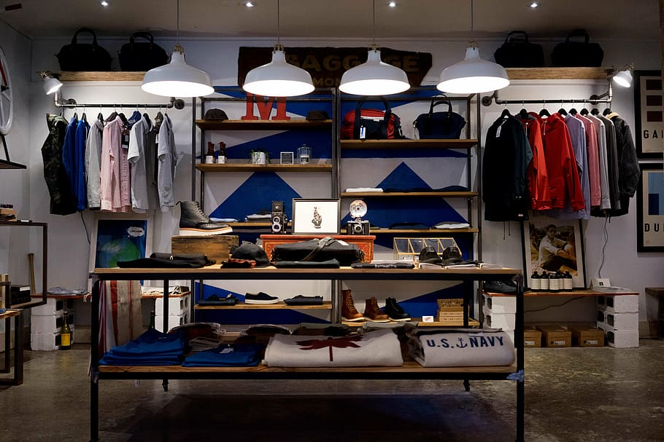
Indicaciones para la producción
Esta diapositiva corresponde al botón No 4.
Exhibición vertical
Exhibición horizontal
Exhibición bloque
Exhibición mixta
Puede decirse que es una combinación de la exhibición vertical y la horizontal. Se utiliza para llamar la atención de los consumidores de una forma más efectiva.
Referencias de las imágenes: https://www.piqsels.com/es/public-domain-photo-skrqt

